Slide 1
VALORIZZARE LE DIFFERENZE
Benedetta Magri, itcilo

Slide 2
PROGRAMMA
Oggi
Perché ci interessa il tema?
Che sappiamo sulle questioni di genere nella scienza e nell’INFN? Dati e ricerche
Quali le cause?
Come rispondere? Dal genere alla diversità
Domani
Che fare? Dalle persone alle strutture
Pratiche di gestione della diversità
Piani futuri: il PTAP dell’INFN

Slide 3
Le regole del gioco
Che regole possiamo darci affinché si possa trarre il massimo da questo workshop?

Slide 4
RIFLESSIONE
Perché ti interessa questo tema?
Qual è per te la cosa più difficile da capire o superare rispetto al tema della “diversità” e del “genere”?
Quali sono i problemi o il problema che speri di chiarire in questo workshop?

Slide 5
PERCHE’? PERCHE’? PERCHE’?
Scegliete un compagno/a con cui dialogare
Chiedetele/gli “Perché sei qui?”… 5 volte di fila.
E vice versa
Annotate il succo delle vostre risposte su un post-it, da condividere con il gruppo

Slide 6
I dati
VALORIZZARE LE DIFFERENZE

Slide 7
I DATI INFN? DOMANDA 1
Quante donne e quanti uomini lavorano all’INFN?

Slide 8
RISPOSTA 1
Quante donne e quanti uomini?
425 donne su 1724 dipendenti = 24,6%

Slide 9
DOMANDA 2
In che percentuale le troviamo tra……..?
Ricercatori
Tecnologi
Tecnici
Amministrativi

Slide 10
RISPOSTA 2
In che percentuale le troviamo tra……..?
Ricercatori 22% : per 1 donna -> 3,5 uomini
Tecnologi 13% : per 1 donna -> 5,6 uomini
Tecnici 5%: per 1 donna -> 18 tecnici
Amministrativi 82%: per 1 uomo -> 4,5 donne

Slide 11
DOMANDA 3 – IN GRUPPO
In gruppo, scegliete la risposta corretta
Tra i ricercatori a tempo indeterminato, la disparità di genere non sta diminuendo in maniera significativa:
le donne rappresentano il 18%/ 22% / 30% dei ricercatori sotto i 49 anni, in calo rispetto al 20% / 26% / 36% nella fascia di età tra 50-54.

Slide 12
Domanda 3 – in gruppo
Le donne hanno minori probabilità di avanzamenti di carriera e i passaggi avvengono in tempi più lunghi. La probabilità di una donna di essere promossa dirigente di ricerca è un terzo / la metà di quella di un uomo della stessa età. Le donne dirigenti di ricerca sono solo 8 / 12 / 18 e concentrate in alcune sezioni
Nei servizi (amministrativi, tecnici e delle sicurezze) una donna è responsabile nel 10% / 25% / 40% dei casi, ma su 45 reparti ci sono una / due / tre responsabili donna e nessuna su 11 divisioni.
I giovani ricercatori, donne e uomini, sono concentrati nelle posizioni a tempo determinato, dove la percentuale di donne sale al 23% / 29% / 40% .

Slide 13
RISPOSTE
Tra i ricercatori a tempo indeterminato, la disparità di genere non sta diminuendo in maniera significativa: le donne sono il 22% dei ricercatori sotto i 49 anni, in calo rispetto al 26% nella fascia di età tra 50-54.
Le donne hanno minori probabilità di avanzamenti di carriera e i passaggi avvengono in tempi più lunghi. La probabilità di una donna di essere promossa dirigente di ricerca è la metà di quella di un uomo della stessa età. Le donne dirigenti di ricerca sono solo 12 e concentrate in alcune sezioni.
Nei servizi (amministrativi, tecnici e delle sicurezze) una donna è responsabile nel 25% dei casi, ma su 45 reparti c’è solo una responsabile donna e nessuna su 11 divisioni.
I giovani ricercatori, donne e uomini, sono concentrati nelle posizioni a tempo determinato, dove la percentuale di donne sale al 29%.

Slide 14
I dati e LE TENDENZE
Pari opportunità e presenza femminile nella ricerca scientifica: stato dell’arte in Europa, Italia, nella fisica e INFN
Alessia Bruni, INFN Bologna

Slide 15
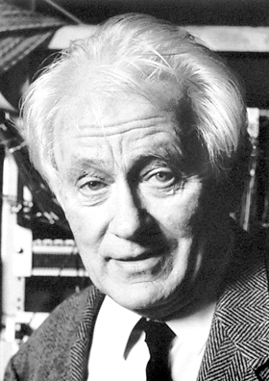
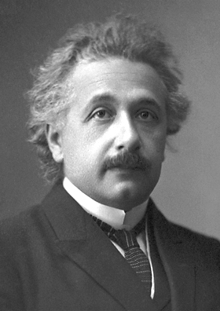

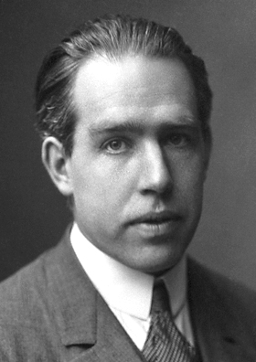
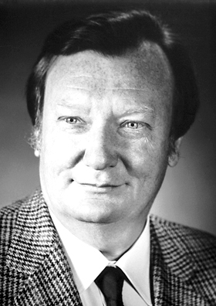
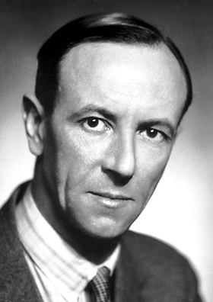
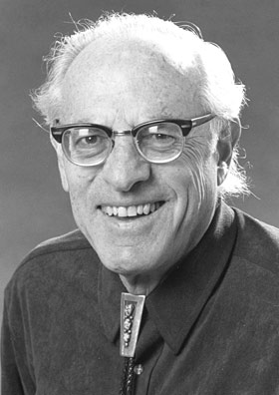
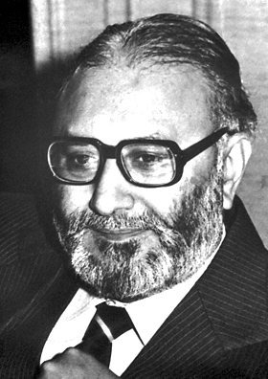
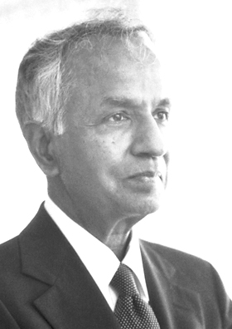
197

Slide 16
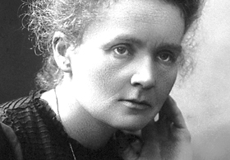
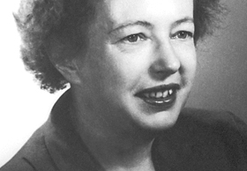
1903, Fisica
1911, Chimica
1963, FISICA

Slide 18
1. Le disparità nella ricerca
I dati confermano che in EU e negli USA persistono:
Segregazione verticale
Segregazione orizzontale
Disparità nell’accesso ai fondi per la ricerca
Differenziali salariali
Produttività scientifica: pubblicazioni e brevetti
Notes:
Women researchers publish at a somewhat lower rate than men, but differences disappear when controlled for institution type, seniority, and resources (Xie et al., 2003).
n a study of academic life scientists, women were found to be less likely to be named in patents than men, even when controlled for variables including "productivity, networks, field, and employer attributes." This disparity has been observed to contract over time (Ding et al., 2006). A similar disparity was observed in a study "controlling for education- and career-history variables" (Whittington et al., 2008).
When patents are assigned a "generality" score by measuring how widely they are cited across different fields, and researchers are assigned "generality scores" equal to the average scores across all patents on which they are named, women academic researchers have slightly higher generality scores than men (Whittington et al., 2005).
As is the case with publications, not all patents are of equal value. Assessing the worth of a patent—its commercial value, academic merit, etc.—is challenging (Azoulay et al., 2009). This complicates attempts to use patents as indicators of the productivity of an individual researcher.

Slide 19
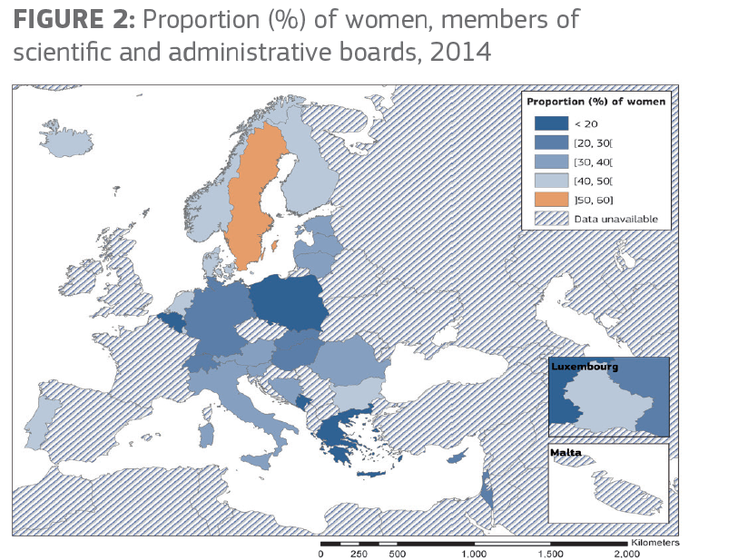

Slide 20
SEGREG. VERTICALE : % DONNE
(SHE FIGURES 2015)

Slide 21
LA “leaky pipeline”
Donne = maggioranza dei ISCED5
Si perdono man mano che si sale nella carriera accademica
Miglioramenti … adiabatici (?)
Notes:
Le ragazze rappresentano la maggior parte degli studenti e laureati ISCED 5A
Si “perdono per strada”: a livello di dottorato e d’ingresso nella carriera accademica , la quota delle donne scende al di sotto di quello degli uomini .
A Grado A oggi solo il 20% sono donne .
Le donne sono relativamente più presenti degli uomini ai gradi più bassi della carriera accademica .
Il Glass Ceiling Index migliora, ma molto lentamente, Dal 2004

Slide 22
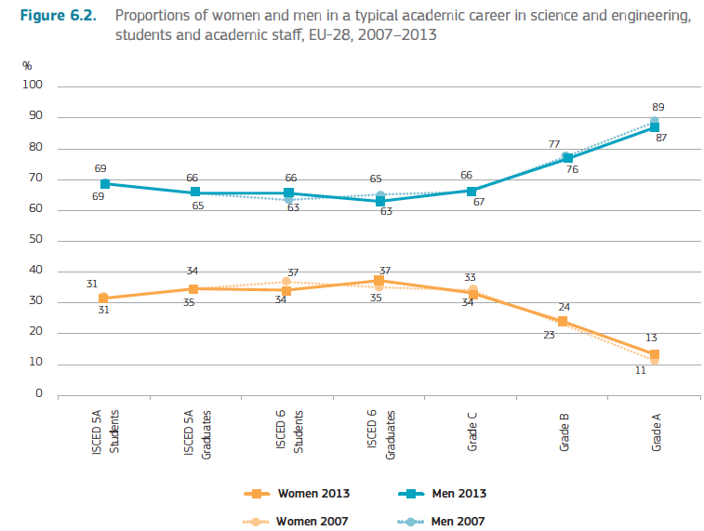

Slide 23
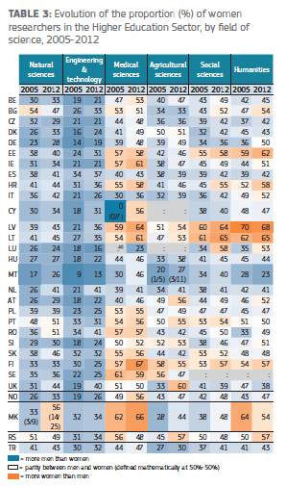
Segregazione orizzontale

Slide 24


Slide 25
Segregazione orizzontale: PhD
Notes:
Ph ottenuti, per genere e branca di studio

Slide 27
Tassi di successo in accesso ai finanziamenti (Italia)

Slide 28
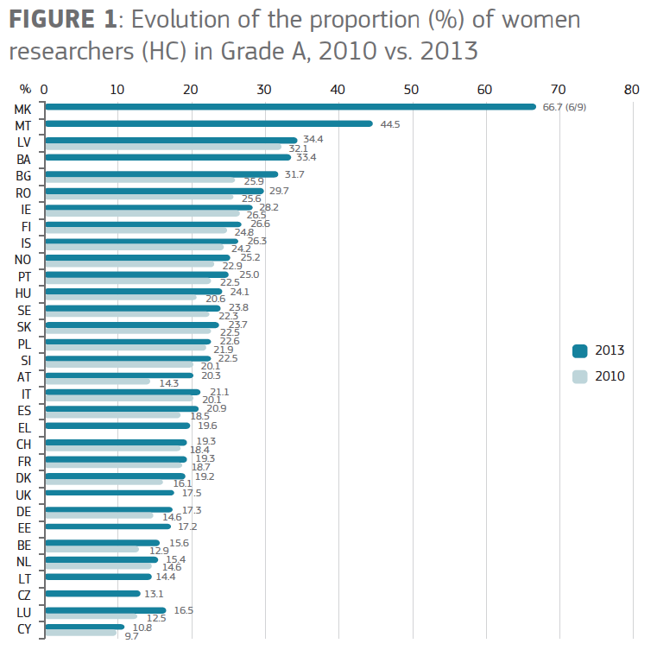

Slide 29

Notes:
Conferenza dei rettori delle Università Italiane, 2014

Slide 30
In sintesi…
(She Figures 2015)
Migliora la situazione delle giovani, ma solo in alcuni paesi
I differenziali sono ancora troppo alti rispetto alla presenza femminile nelle università
Difficilmente potremo assistere a un miglioramento spontaneo, sono necessarie delle azioni specifiche.
Dic 2015: Il Consiglio della EU ha chiesto agli Stati Membri di definire “targets” per la partecipazione femminile ai livelli apicali dell’universtià e della ricerca

